Slide 1
OFICINA DE GESTIÓN JUDICIAL
CAPACITACIÓN PARA MATRICULADOS

Slide 2
TEMAS A TRATAR
Solicitud de audiencias
Ingreso de escritos digitales
Cuestiones varias del SIGJ

Slide 3
SOLICITUD DE AUDIENCIAS
PODER JUDICIAL DE JUJUY - OFICINA DE GESTIÓN JUDICIAL

Slide 4
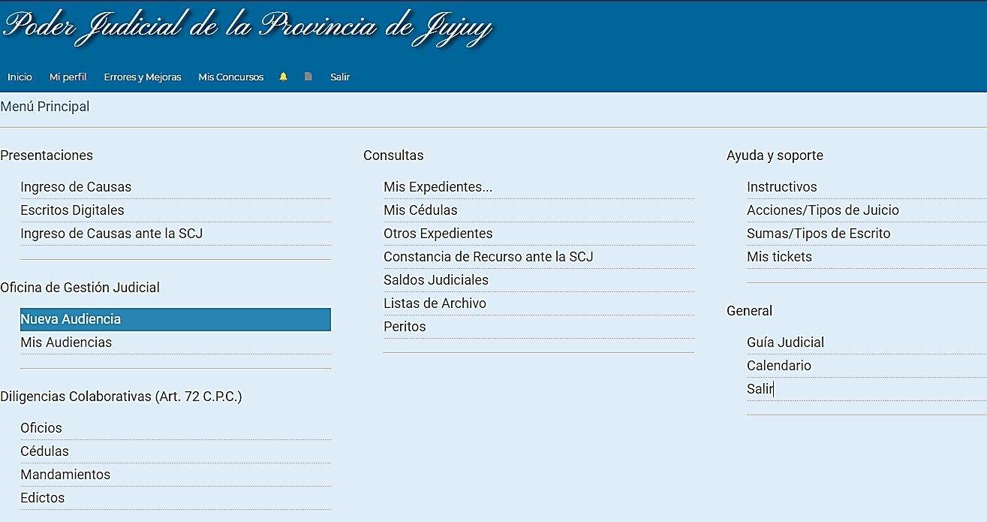
¿Cómo solicito una audiencia a la Oficina de Gestión Judicial?

Slide 5
Seleccionar el tipo de audiencia
PODER JUDICIAL DE JUJUY - OFICINA DE GESTIÓN JUDICIAL

Slide 7
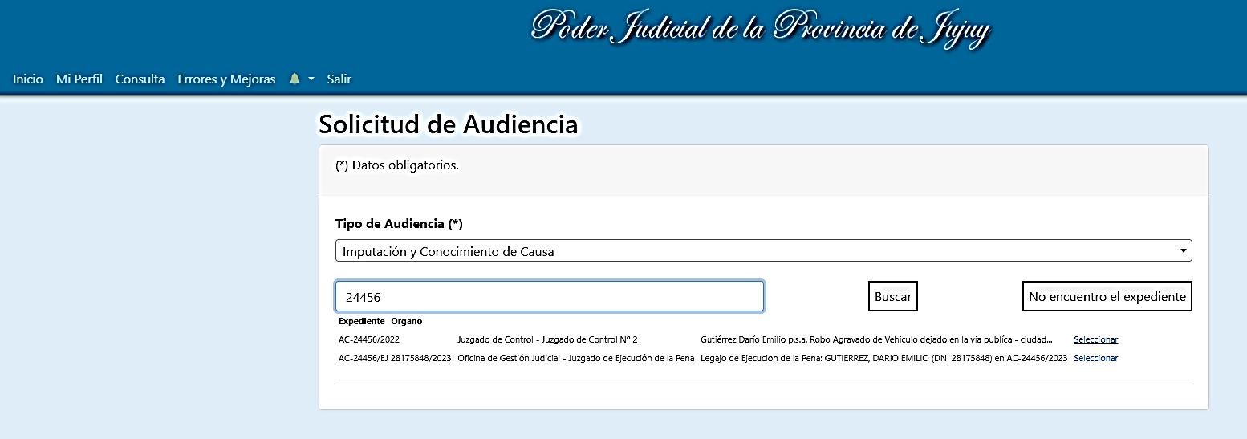
2) Indicar el número de expediente en cuestión

Slide 8
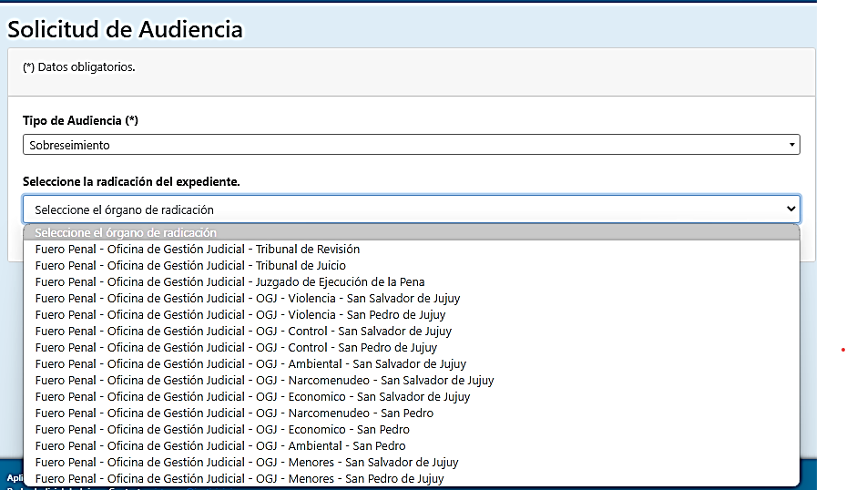
Para el caso de no encontrar el número de expediente ingresado

Slide 9
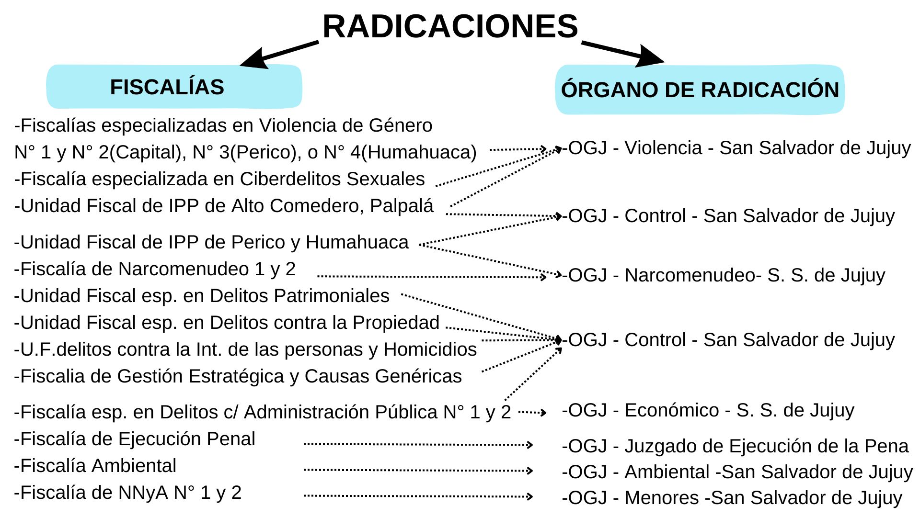

Slide 10
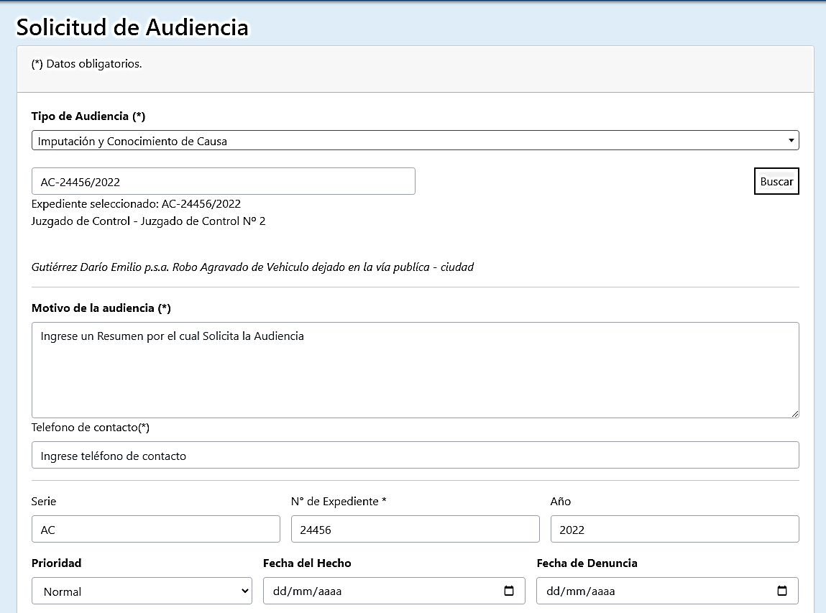
3)
PODER JUDICIAL DE JUJUY - OFICINA DE GESTIÓN JUDICIAL

Slide 11
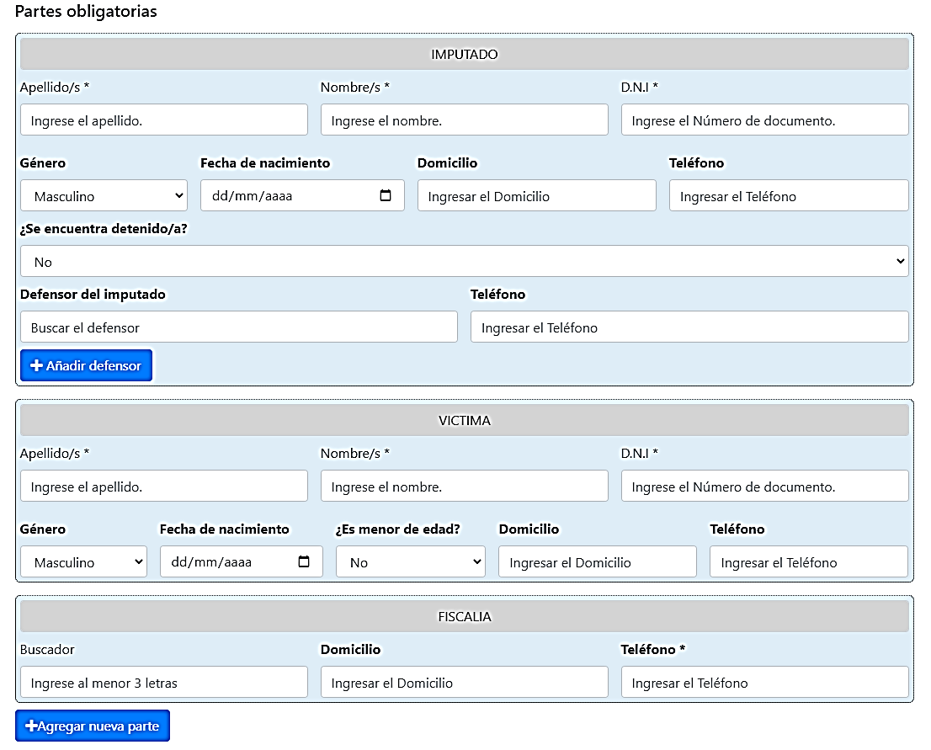
4)

Slide 12
5) Archivos adjuntos
PODER JUDICIAL DE JUJUY - OFICINA DE GESTIÓN JUDICIAL

Slide 13
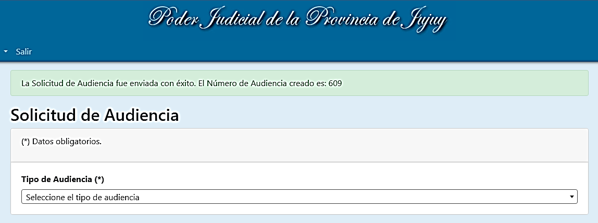
Al guardar y enviar la solicitud de audiencia aparecerá el siguiente mensaje:

Slide 14
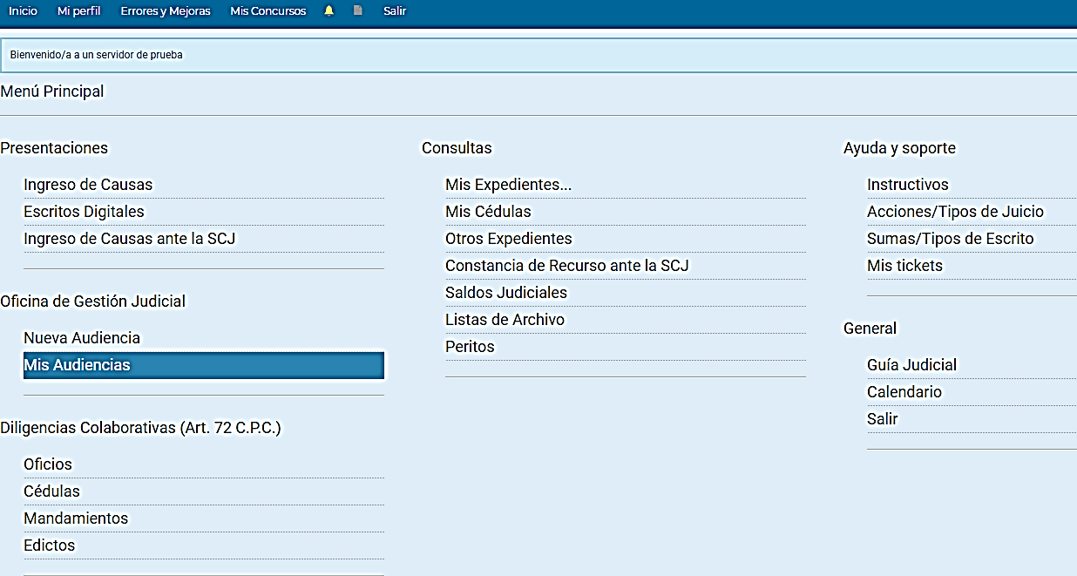
¿Cómo ver mis solicitudes de audiencia?

Slide 15
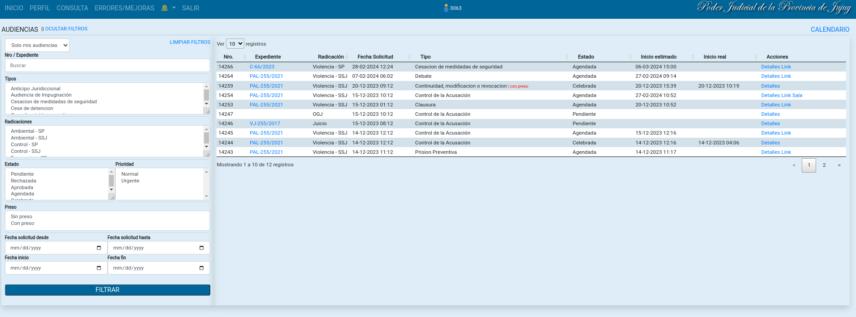
PODER JUDICIAL DE JUJUY - OFICINA DE GESTIÓN JUDICIAL

Slide 16
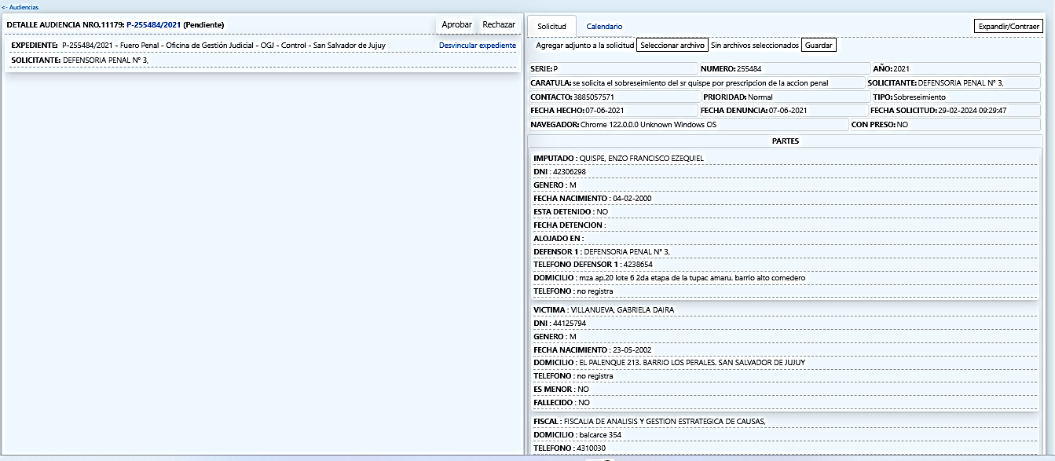
Ingresando en la opción “Detalles” de una solicitud

Slide 17
INGRESO DE ESCRITOS DIGITALES
PODER JUDICIAL DE JUJUY - OFICINA DE GESTIÓN JUDICIAL

Slide 18
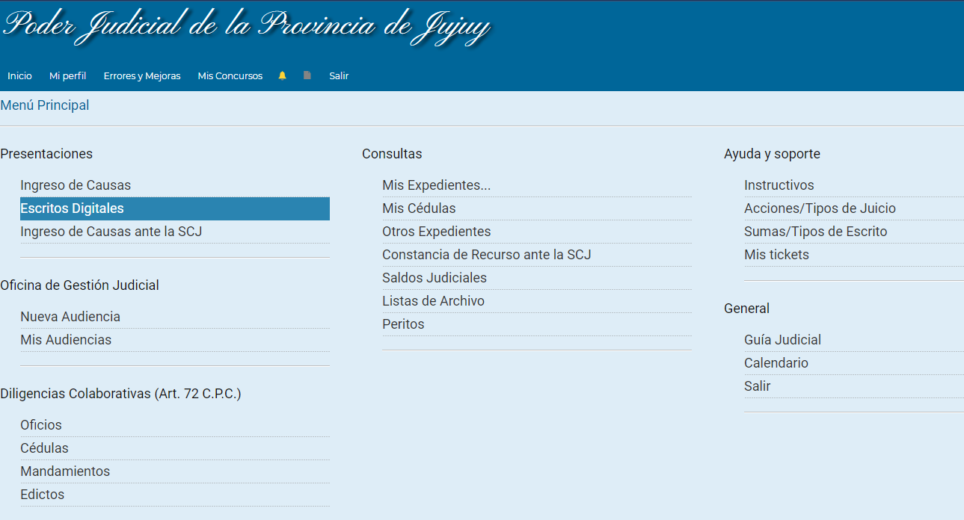
¿Cómo presento un escrito a la Oficina de Gestión Judicial?
PODER JUDICIAL DE JUJUY - OFICINA DE GESTIÓN JUDICIAL

Slide 19
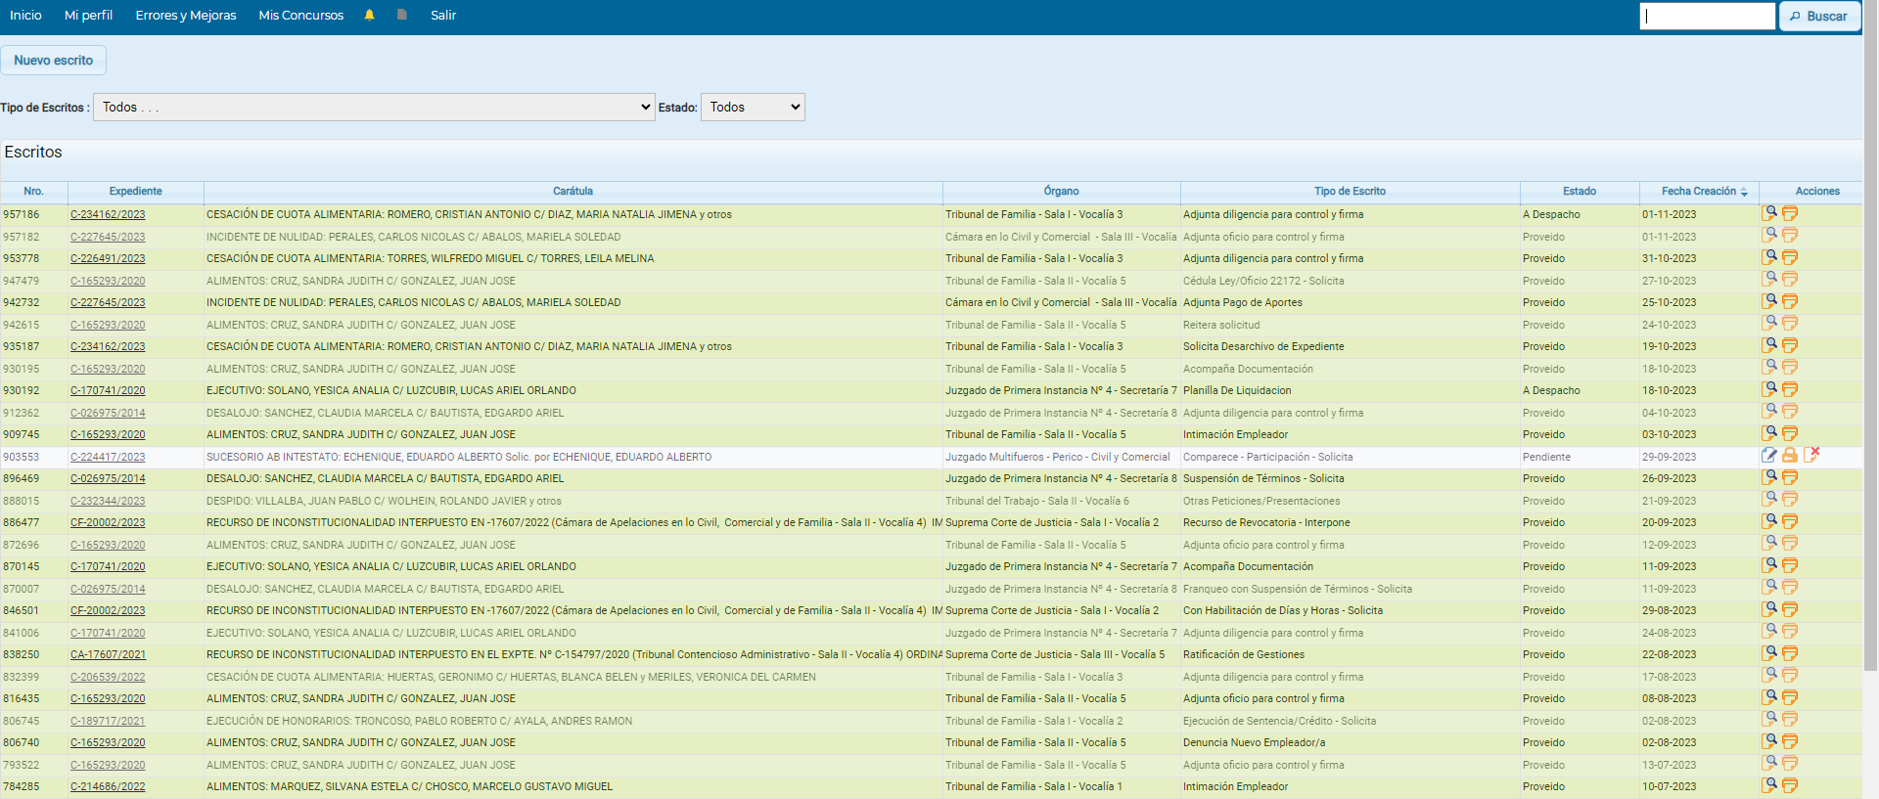

Slide 20
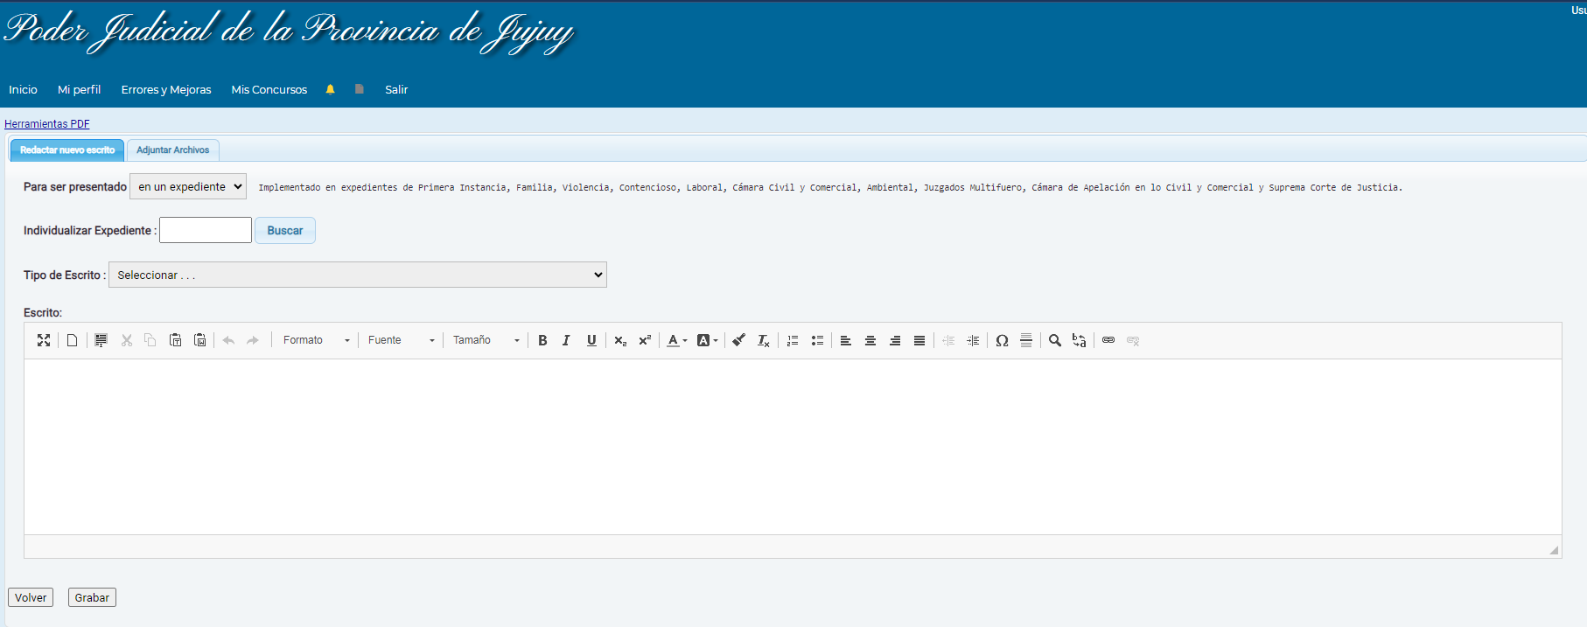
PODER JUDICIAL DE JUJUY - OFICINA DE GESTIÓN JUDICIAL

Slide 21
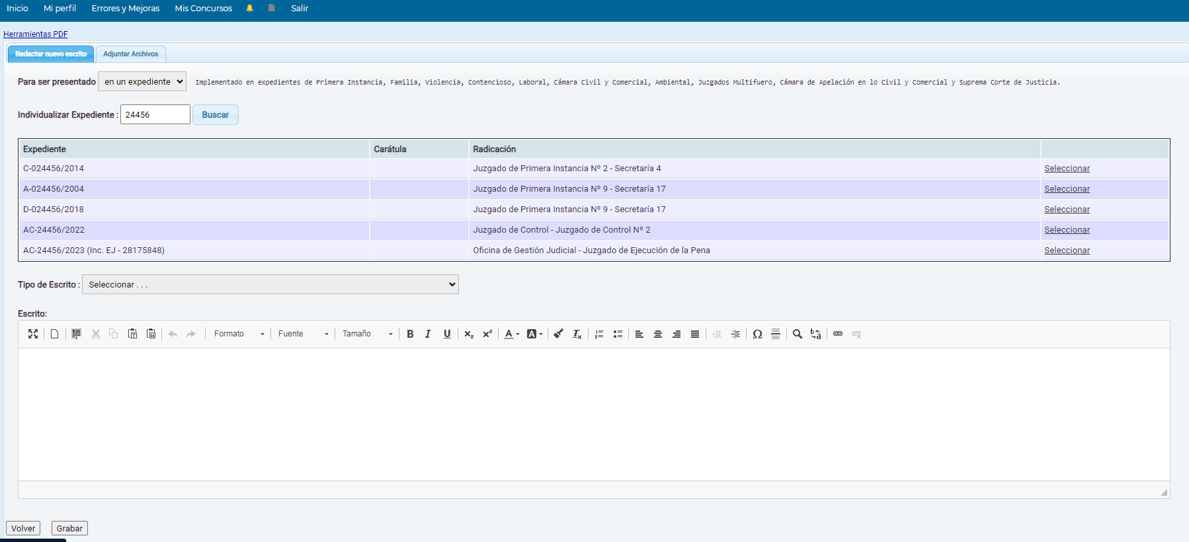
1) Buscar y seleccionar el expediente en que voy a presentar el escrito

Slide 22
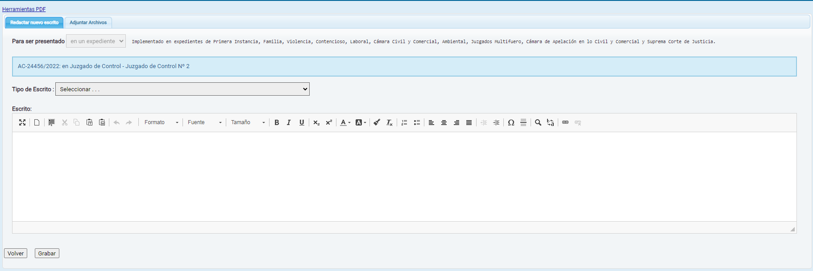
PODER JUDICIAL DE JUJUY - OFICINA DE GESTIÓN JUDICIAL

Slide 23
2) Buscar y seleccionar el tipo de escrito que voy a presentar

Slide 24
3) Redactar o pegar el contenido del escrito que voy a presentar
PODER JUDICIAL DE JUJUY - OFICINA DE GESTIÓN JUDICIAL

Slide 25
¡NO OLVIDAR LOS ARCHIVOS ADJUNTOS!

Slide 26
EDITAR
FIRMAR
ELIMINAR
VER
IMPRIMIR
1
2
3
4
5
PODER JUDICIAL DE JUJUY - OFICINA DE GESTIÓN JUDICIAL

Slide 27
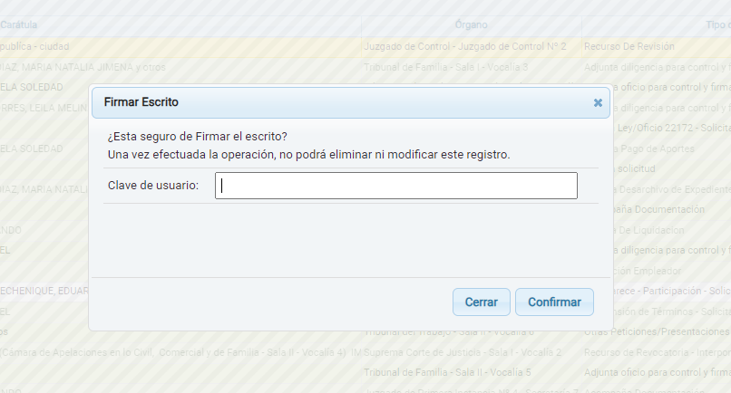
Al seleccionar la opción “Firmar” (ejemplo):

Slide 28
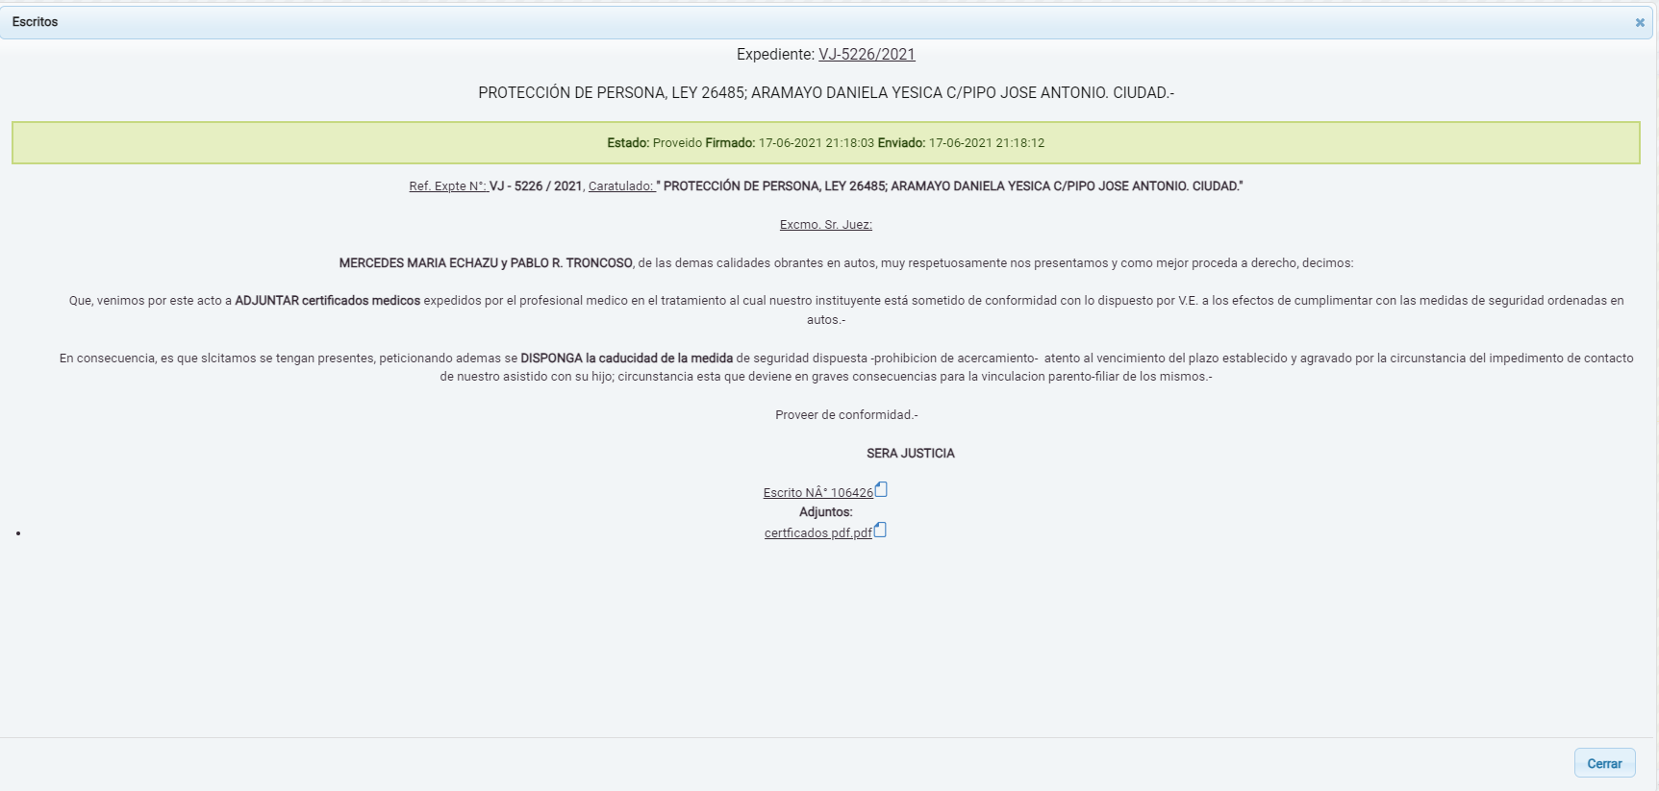
Al seleccionar la opción “Ver” (ejemplo):
PODER JUDICIAL DE JUJUY - OFICINA DE GESTIÓN JUDICIAL

Slide 29
CUESTIONES VARIAS DEL S.I.G.J.
PODER JUDICIAL DE JUJUY - OFICINA DE GESTIÓN JUDICIAL

Slide 31
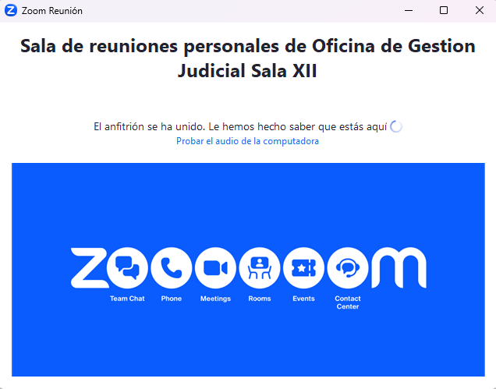

Slide 32
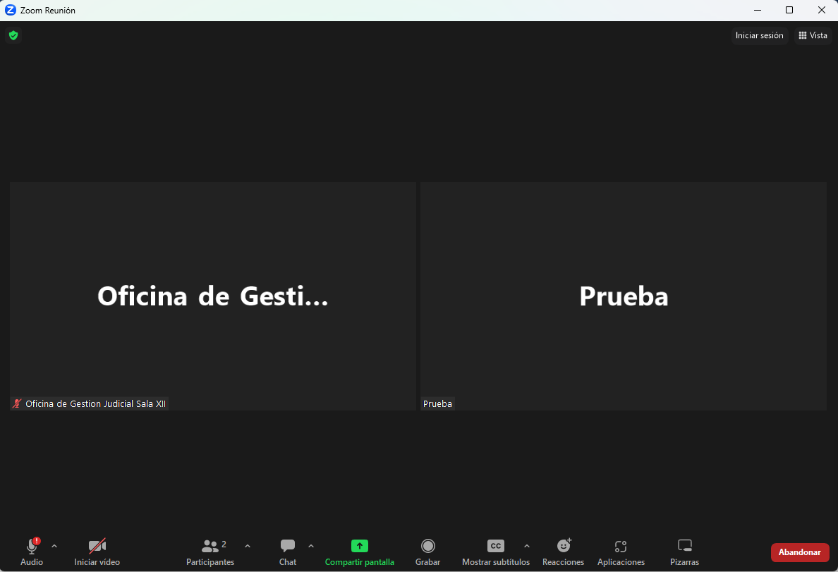
PODER JUDICIAL DE JUJUY - OFICINA DE GESTIÓN JUDICIAL

Slide 33
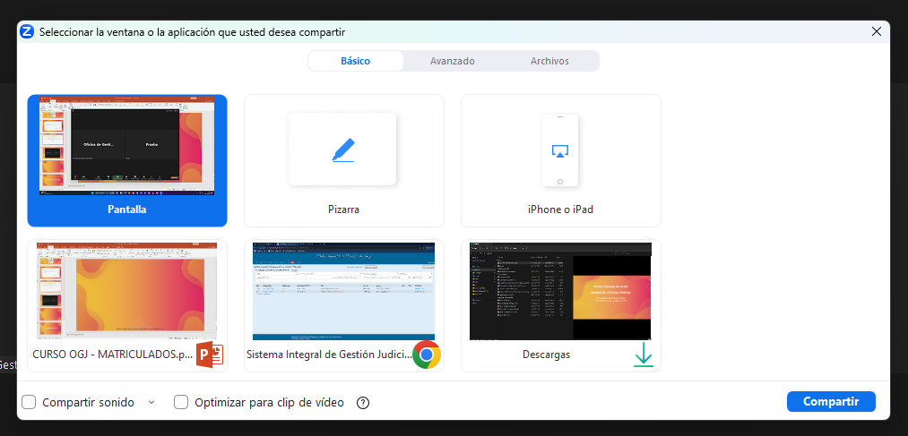

Slide 34
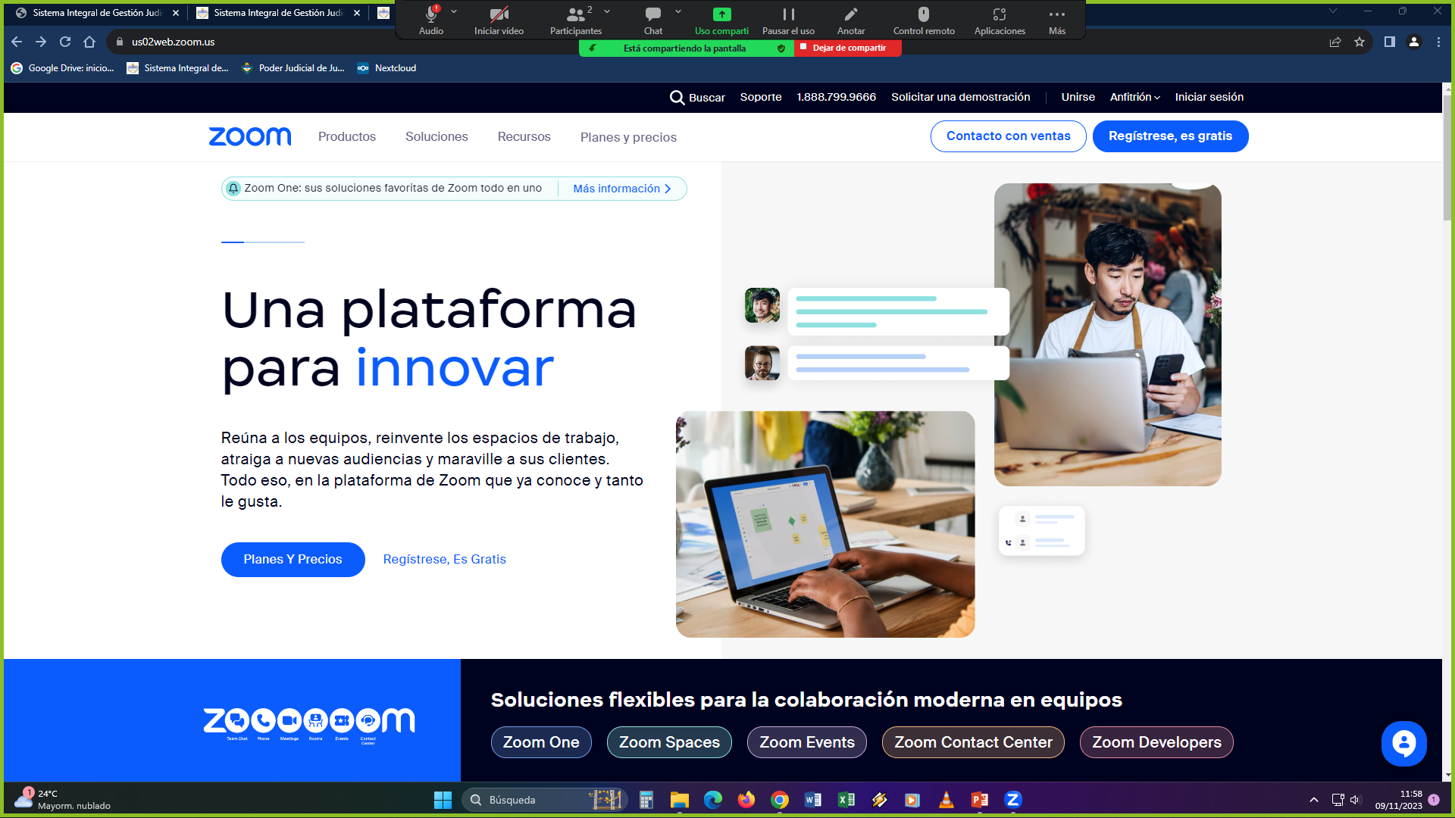
PODER JUDICIAL DE JUJUY - OFICINA DE GESTIÓN JUDICIAL

Slide 35
MUCHAS GRACIAS POR SU ATENCIÓN

